Slide 1


Versionsverwaltung für Dateien

Slide 2
Agenda
Grundlagen und Anwendungsfälle von git
Installation und Konfiguration
Wichtigste Begriffe und Befehle
Grundablauf der Versionsverwaltung
Committen (Commits erstellen)
Checkout (Dateien wiederherstellen)
Stashen (Dateien ablegen)
Branches und Merge
Grafische Oberflächen gitk und git-gui
GitHub.com
Hochladen und Runterladen von Remote-Repositories
Links und Tutorials

Slide 3


Grundlagen / Use Cases
git ist ein Versionsverwaltungssystem (VCS – version control system), ursprünglich entwickelt von Linus Torvalds (git ist Open Source)
git ist Bestandteil von Linux / MacOS. Download für Windows unter https://git-scm.com
git ist auch in einigen Entwicklungsumgebungen integriert (Xcode, VS)
git ist primär ein Kommandozeilentool / es werden aber grafische Bedienoberflächen mitinstalliert (gitk und git-gui)
git ermöglicht die Versionierung und das Branching (also die Duplizierung eines Projekts um dort getrennt von der Hauptversion Änderungen durchzuführen) von Dateien (besonders geeignet für Textdateien, z.B. Quellcode oder Textdokumente)
Zu einem späteren Zeitpunkt kann man mit git "in der Zeit zurückreisen" und alte Versionen von Dateien wiederherstellen
git ist plattformunabhängig, effizient und clientbasiert, benötigt kein Netzwerk (ist aber netzwerkfähig und kann verteilt arbeiten)
Pflichtprogramm für jeden Programmierer / Autor / Schreibenden !
Alternativen zu git: SVN (subversion), Mercurial (hg)
Anwendungsfälle für Versionsverwaltung
Sourcecode von Programmierprojekten (sei es im Team oder solo), auch in VSCode
Manuskripte
Bücher
Office Dokumente
Grafikdateien
Sonstige Arbeitsdateien

Slide 4
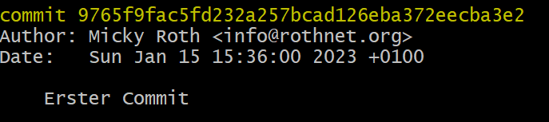
Installation
Windows: www.git-scm.com/download
macOS: Xcode installieren oder das aktuelle git über Homebrew (Paketmanager von https://brew.sh) mit brew install git git-gui
Linux: sudo apt-get install git-all
Nach Installation im Terminal / Eingabeaufforderung die Benutzerdaten festlegen (wichtig für das Logging der Commits innerhalb von git): git config --global user.name "M.Roth" git config --global user.email "roth@wifa.de"
Version von git anzeigen lassen mit git –version
Update mit: git update-git-for-windows

Slide 5
Wichtige Begriffe in git
Repository: Befindet sich als Unterordner im Arbeitsverzeichnis und enthält alle Branches (mindestens 1 Branch (master oder main) pro Repository) und alle Versionen ("Commits"), (mindestens ein Commit pro Branch) der Arbeitsdateien.
Workspace / Working Dir / Working Tree: Arbeitsverzeichnis, enthält die Arbeitsdateien und das .git-Verzeichnis des Repository. Empfehlung: Für jedes Projekt in einem Hauptverzeichnis (z.B. REPO) Unterverzeichnisse (Working Directories) anlegen.
Stagen: Markieren der Dateien, die in einen darauf folgenden Commit einbezogen werden sollen
Commit: Erstellen einer neuen Version (Snapshot) im Repository, muss kommentiert werden
HEAD: Aktuelle committete Version einer Branch im Repository, auf dem auch das Working-Dir basiert
Checkout: "zurücksetzen" der Arbeitsdatei(en) auf eine andere Version aus dem Repository
Branch: "Abzweigung" eines Projektes, d.h. Kopie eine Projektes, das in eine andere Richtung entwickelt wird, ein anderer Entwicklungszweig (Jedes Repository enthält mindestens den "master"-Branch, neuerdings auch oft "main"-Branch genannt). Enthält eigene Commits und eigenes Working-Dir.
Push: Kopieren des eigenen Projektes in ein Remote-Repository (zB. GitHub)
Pull / Clone: Kopieren eines Remote-Projekts in das eigene, lokale Repository
Merge: Verschmelzen eines Entwicklungszweiges (Branch) mit dem Hauptbranch
Forken: Kopie eines Repositorys, die dann unabhängig vom Original weiterentwickelt wird
Stashen: Temporäres Ablegen des Working-Trees um später daran weiterzuarbeiten, dabei wird der Working-Tree auf den letzten Commit zurückgesetzt.
Stash pop: "Zurückholen" des Stashes in das Working Dir.

Slide 6
Grundablauf der lokalen Versionsverwaltung mit git
Leeren Projektordner anlegen
und in den Ordner wechseln
Neuen Branch (Entwicklungszweig) anlegen mit git branch <branchname>
Repository anlegen mit git init
Wechsel in den neuen Branch:
git checkout <branchname>
Ggf. nach git checkout master den Branch mit dem master-Branch zusammenführen: git merge <branchname>
Dateien hinzufügen
und / oder bearbeiten
Unerwünschte Änderungen an Datei(en) zurücknehmen mit
git checkout <dateiname>
Dateien zum Index hinzufügen ("stagen") mit
git add .
Alle "gestagten" Dateien committen
git commit –m "Versionshinweis"

Slide 7
Wichtigste Befehle
Alle Befehle im Arbeitsverzeichnis (= Working-Dir, Workspace) ausführen! Name des Verzeichnisses = Name des Repositories bzw. Projektes
git help <befehl> → Zeigt Hilfe (Webseite) zum entsprechenden Befehl an
git init → Einmaliges Initialisieren des Repositorys → Verstecktes .git-DB-Verzeichnis wird angelegt
git add <dateinamen> oder git add . → Dateien für späteren Commit ins Repository markieren („stagen“)
git status → Zeigt aktuellen Status des Workspaces samt geänderte und neuer Dateien an
git diff → Zeigt die Änderungen zwischen Working-Dir und letztem Commit im Detail an
git log oder git log --oneline → Anzeige aller Commits und der Hashwerte
git show <commit-Hashwert> → Zeigt Details zu einem Commit an
git commit → Dateien, die vorher gestaged wurden, ins Repository einspielen, dabei muss in einer Textdatei kommentiert werden (Version, Grund des Commits), einfacher ist git commit -m "Kommentar"
git checkout <dateiname> / git checkout . → Wiederherstellung der letzten Version einer / aller Datei(en) aus dem Repository, überschreibt die entsprechenden Dateien im Working-Dir.
git checkout <commit-hash> . → Wiederherstellung eines alten Commits ins aktuelle Verzeichnis (Punkt nicht vergessen, damit alle Dateien wiederhergestellt werden)
git checkout . → Letzten Commit komplett wiederherstellen
git stash → Sichert den aktuellen Stand des Workspace und setzt den Workspace auf den neuesten Stand im Repository (Head) zurück. Der "Stash" kann später mit git stash pop wieder zurückgeholt werden.
git branch <branchname> → Erzeugt einen Branch mit dem Namen oder wechselt in einen vorhandenen Branch. In den Haupt-Branch wechselt man immer mit git branch master

Slide 8
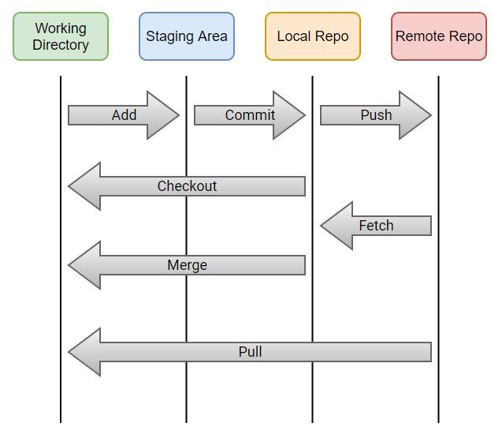
Git – Datenspeicher und wichtigste Befehle
Bei ersten Mal: Clone statt Pull

Slide 9
git commit / Commits erstellen, ersetzen und entfernen
git commit → Erstellt einen neuen Snapshot (Commit) des Working-Dir im Repository, und zwar nur die Dateien, die vorher mit git add <dateien> gestaged worden sind. Dabei wird eine Textdatei geöffnet um einen aussagekräftigen Kommentar ("Message") zum Commit zu schreiben
git commit -m "Kommentar" → mit Kommentar committen, dabei fällt das Öffnen der Textdatei weg
git commit -a -m "Kommentar" → Committed alle Dateien, die seit dem letzten Commit verändert wurden (quasi ein "auto-stage")
git commit --amend -m "Kommentar" → Ersetzt den letzten Commit ("HEAD") mit einem neuen Commit
git reset --soft HEAD~1 → Entfernt den aktuellsten Commit (Die Zahl ~1 steht für Anzahl der Commits, die entfernt werden), das Working-Dir bleibt dabei unverändert.
git reset --hard HEAD~1 → Entfernt den aktuellsten Commit, und setzt auch das Working-Dir auf den Inhalt des vorigen Commit zurück. (Die Zahl ~1 steht für Anzahl der Commits, die entfernt werden)
git checkout <commit> <dateiname> → Wiederherstellung eines bestimmten Commit ins Working-Dir, z.B. git checkout HEAD~1 *.*, siehe folgende Folie!

Slide 10
git checkout
git checkout *.* → Stellt den kompletten HEAD wieder im Working-Dir her, es können auch einzelne Dateinamen angegeben werden z.B. git checkout myapp.py
git checkout HEAD~2 *.* → Stellt eine beliebige ältere Generation von HEAD her, z.B. HEAD~2 sind zwei Commit-Generationen vor HEAD
git checkout <commit-hash> *.* → Beliebigen Commit anhand des Hash-Wertes wiederherstellen (Hashwerte mit git log anzeigen) (Danach ist man im "Headless State", Rücknahme des Checkout und Wiederherstellung des HEAD mit git switch - )
git checkout –b <branchname> → Erstellt einen neuen Zweig vom aktuellen Working-Dir und wechselt dort rein (oder git branch <branchname>)
git checkout master → Wechselt wieder in den Master und stellt dort den HEAD wieder her
git checkout –d <branchname> → Löscht den angegebenen Branch
git merge <branchname> → Führt einen Branch mit Deinem aktuellen (z.B. master) automatisch zusammen. Unglücklicherweise ist dies nicht immer möglich und endet u.U. in Konflikten. Du bist verantwortlich, diese Konflikte durch manuelles Editieren der betroffenen Dateien zu lösen und später die bearbeiteten Dateien mit git add <dateiname> zu stagen.
git diff <quellbranch> <zielbranch> → Zeigt Unterschiede zwischen den Branches an (vor dem Merge ausführen)
git branch → Listet die vorhandenen Branches auf (inkl. master)

Slide 11
git stash / git stash pop
Mit Hilfe des stash Befehls kann man Änderungen im Working-Dir wegsichern und auf den letzten Commit (HEAD) zurücksetzen
Mit git stash list kann man sich seine "Stashes" anzeigen lassen
Mit git stash pop <stash> kann man einen Stash auf das dann aktuelle Working-Dir anwenden (d.h. es kann dann auch zu Konfliken kommen) Hinweis: Sollte nach einem späteren Versuch mit git checkout *.* auf den HEAD zurückzukehren ein Merge-Error angezeigt werden, kann das Working Dir mit git reset *.* zurückgesetzt werden, damit der checkout wieder funktioniert.
git stash drop <stash> kann ein Stash gelöscht werden.

Slide 12
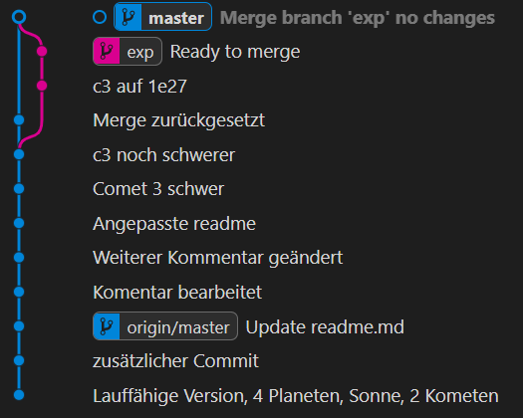
git branch
Ein Branch ist eine komplett unabhängige Entwicklungslinie mit eigenen Commits samt Historie und einem eigenen Working-Dir.
Ein Branch bzw. dessen Working-Dir kann (muss aber nicht) zu einem späteren Zeitpunkt wieder in den Master-Branch integriert werden. Vor einem Merge immer committen! (git merge)
Relevante Aktionen:
Commit des aktuellen Working-Dirs
Anlegen eines Branches: git branch <branchname>
Wechseln in einen Branch: git checkout <branchname> (oder git switch <branchname>)
Wechseln in den Hauptbranch: git checkout master
Anzeigen der Branches samt Markierung des aktuellen: git branch
Löschen eines Branches: git branch –d <branchname>
Mergen des Working-Dirs eines Branches in den aktuellen Branch: merge <branchname>
Wichtig: Beim mergen kann es zu Konflikten kommen (wenn z.B. dieselbe Zeile in den Branches unterschiedlich geändert wurde). Dann erzeugt der Merge eine "Mischdatei" und die Konflikte müssen von Hand gelöst werden. Das geht am Besten in einem Editor, der git unterstützt (z.B. VSCode) oder einem anderen "Mergetool".
Alternativ kann man bei Konflikten mit git merge –-abort den Merge abbrechen und zurücksetzen und die Dateien vor dem Merge entsprechend bearbeiten.

Slide 13
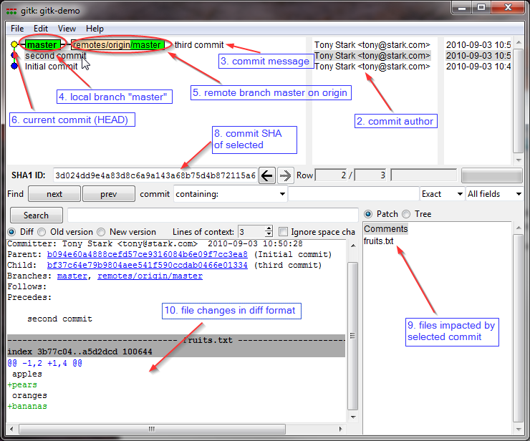
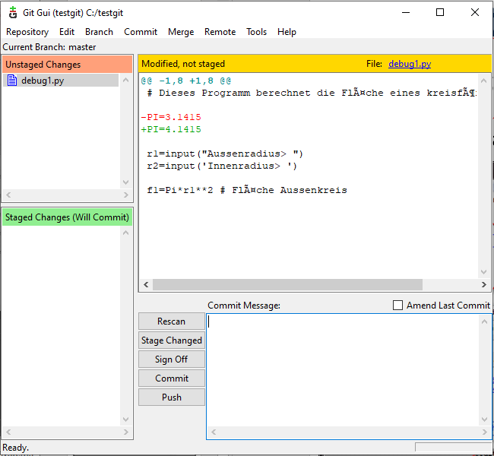
Grafische Oberflächen gitk und git-gui
gitk zeigt den Verlauf (Log) des Repositories mit vielen Details
git-gui ermöglicht Init, Stagen, Committen, Checkout, Stashen… fast alles was über die Kommandozeile möglich ist.

Slide 14

github.com
Öffentliche Repository-Plattform
Zum gemeinsamen Arbeiten / Diskutieren
Zum Präsentieren von Open Source Software / Download Plattform
Als "Visitenkarte" für Programmierer und andere IT-ler (!). Account klicken!
Repositories können "public" oder "private" abgelegt werden
Upload des aktuellen Projekts nach github.com mit git push

Slide 15
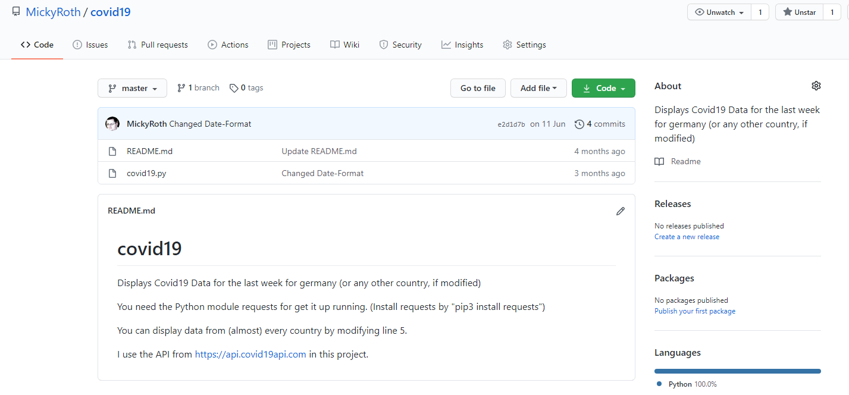
github.com – eine Projektseite

Slide 16
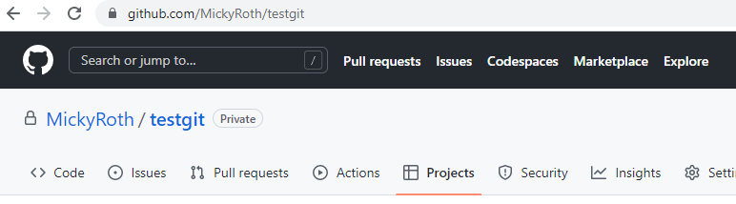
push des Projekts zum Github-Server
Aktuellen Softwarestand committen (master)
Auf github.com Repository anlegen und URL kopieren:
Im Projektordner Remote-Repository anlegen: git remote add origin "<url>.git" (Anschließend ist ein Login erforderlich)
Dann den Push durchführen: git push –u origin master
So wird immer der Master-Branch "gepusht". Will man alle Branches pushen, so geht das mit: git push –all origin

Slide 17
clone (Download) von GitHub-Projekten in ein neues lokales Repo
URL des zu klonenden Projekts ermitteln
git clone <url>.git (z.B. git clone https://github.com/MickyRoth/LinkedLists.git) → Legt ein entsprechendes Verzeichnis an, lädt das Projekt runter und initialisiert das lokale Repository
Danach ist das lokale Repository angelegt und kann bearbeitet werden. Später kann es mit git fetch oder git pull auf dem neuesten Stand gebracht werden bzw. mit git push auf den Server zurückgeschrieben werden (wenn entsprechende Rechte für das Projekt vorhanden sind)
Auch das pushen auf einen anderen Server ist möglich (vorher mit git remote add origin "<url>.git" ein neues Remote-Ziel anlegen)

Slide 18
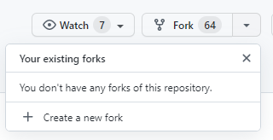
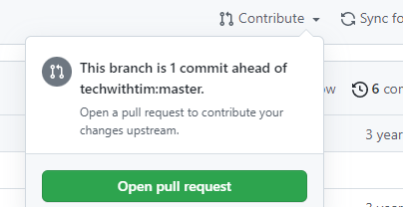
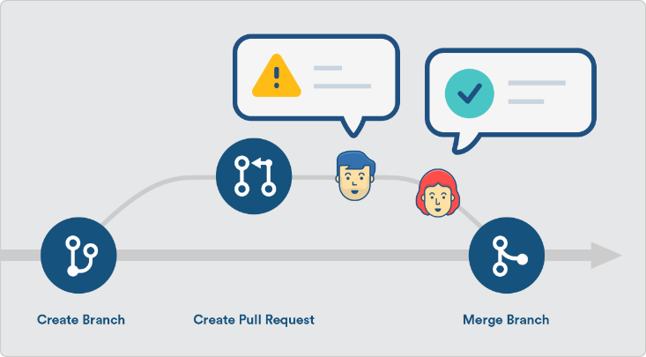
pull-requests
Mit einem pull request sendest man im Prinzip eine webbasierte Anfrage (Englisch: request) auf Github an einen anderen Entwickler (im Allgemeinen den Projektverantwortlichen), das er einen Branch aus deinem Repository in sein Repository ziehen (Englisch to pull) soll.
Das ist z.B. dann sinnvoll, wenn man in einem eigenen Repository ein fremdes Projekt weiterentwickelt hat. Bei vielen (aber nicht allen) Gemeinschaftsprojekten gehören Pull-Requests zum Alltag.
Dazu legt man zunächst über die Weboberfläche einen Fork des fremden Hauptprojektes als eigenes Repository an und erstellt einen eigenen Branch für die Weiterentwicklung. An diesem Branch kann dann nach einem Clone bzw. Pull lokal gearbeitet werden.
Will man, dass der Entwickler des Hauptprojektes diesen Branch in sein Projekt aufnimmt, so erstellt man (nachdem man den Branch auf Github committed und gepusht hat) einen Pull-Request über Github. Selbstverständlich gibt man dabei dann auch eine entsprechende Mitteilung an, was weiterentwickelt worden ist.
Der Entwickler des Hauptprojekts bekommt dann eine Mitteilung per Email, dass ein Pull-Request für einen bestimmten Branch erstellt worden ist.
Er kann dann entscheiden, bzw. mit den Mitentwickler auf Github diskutieren, ob der dem Pull-Request stattgeben will, und den neuen Code in das Hauptprojekt mergen will, oder nicht.

Slide 19
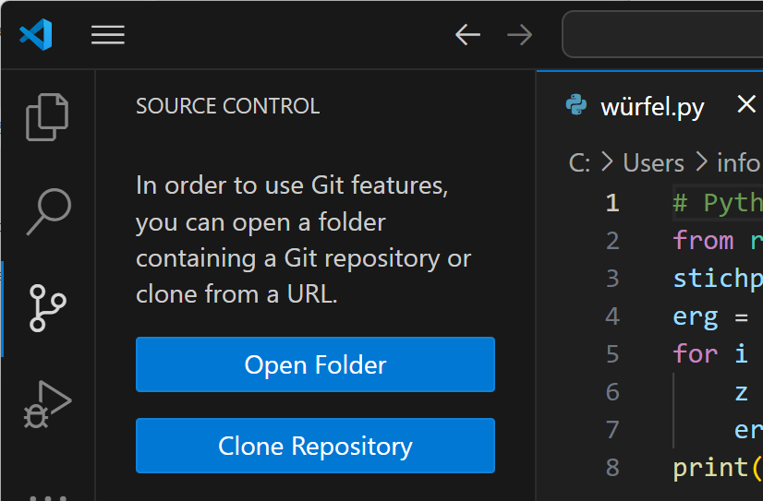
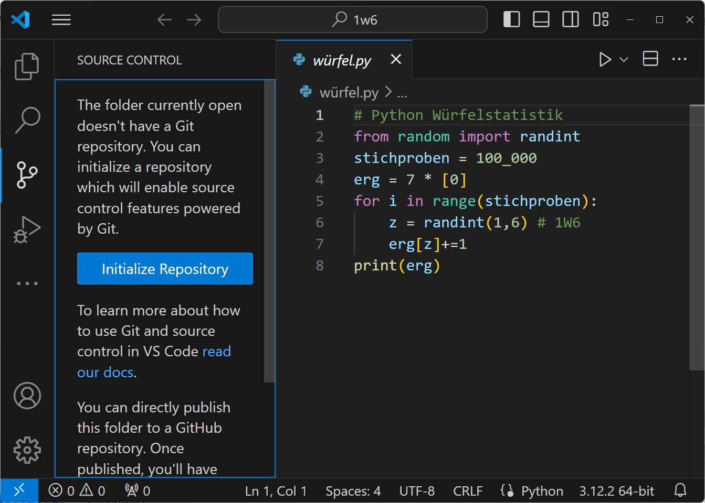
Git in VSCode - Initialisierung
VSCode hat eine eingebaute Git-Unterstützung, eine zusätzliche Extension wie z.B. Git Graph bringt aber eine bessere Darstellung und mehr Komfort (sehr empfohlen!)
Nach dem Klick auf das Symbol für "Source Control" öffnet man zunächst den Ordner, in dem das Projekt gespeichert ist.
Nachdem man den Ordner ausgewählt hat, kann man das Repository initialisieren (entspricht git init).

Slide 20
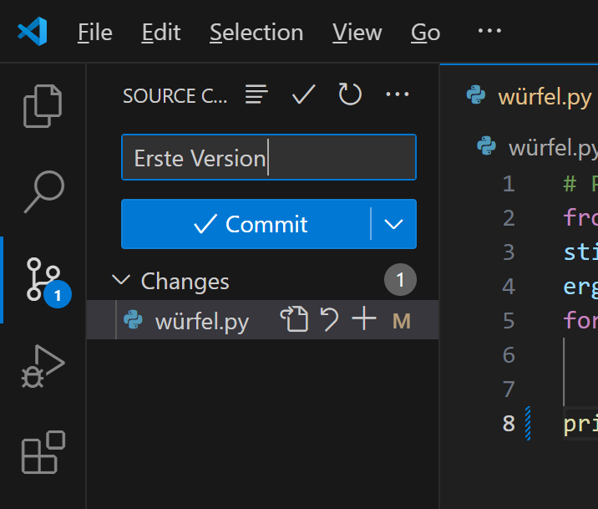
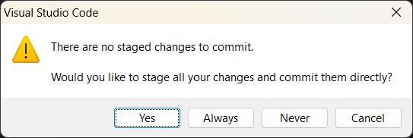
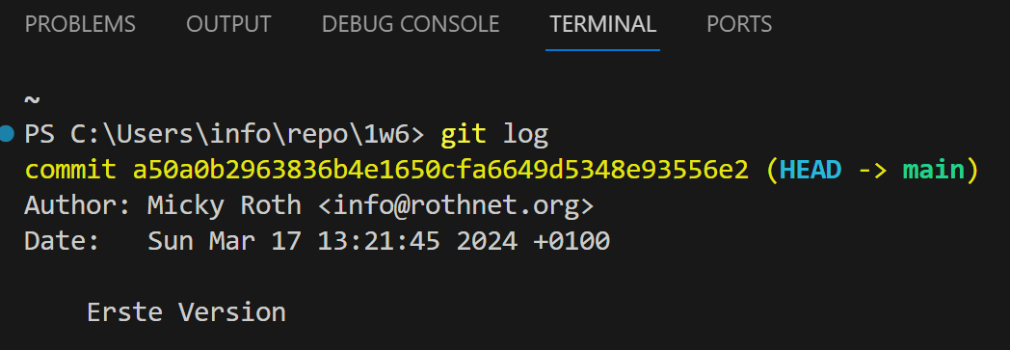
Git in VSCode - Commit
Sobald das Repo initialisiert ist, werden (gespeicherte) Änderungen an Dateien als Zahl angezeigt.
Durch Klick auf das + (entspricht git add) wird "gestaged".
Nach Eingeben der Message im Eingabefeld kann durch klcken auf Commit (entspricht git commit -m) der aktuelle Stand "committed" werden.
Hat man keine Datei "gestaged", wird ein Dialogfeld geöffnet, wo man die Möglichkeit hat, alle geänderten Dateien automatisch zu "stagen".
Im Terminalfester von VSCode kann man jederzeit die gewohnte git-Befehle eingeben (z.B. git log)

Slide 21
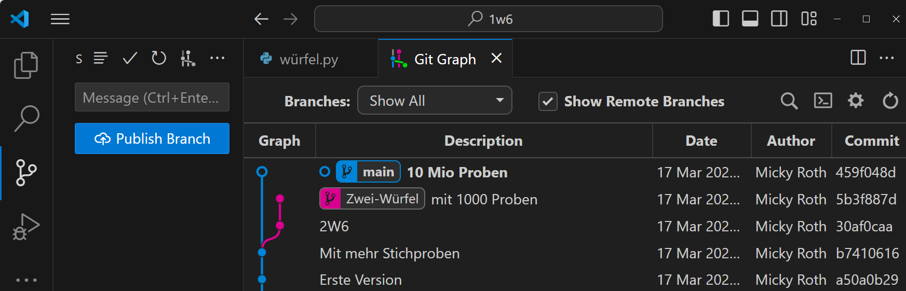
Git in VSCode – Git Graph
Die Extension Git Graph bietet eine grafische Ansicht der Versionsverläufe und Branches.
Durch Rechtsklick auf die entsprechenden Commits bzw. Branches können Checkouts etc. vorgenommen werden.
Das Branchen selbst kann durch das 3-Punkte Menü durchgeführt werden (vorher den Main-Branch committen)
Klick für Branching etc.
Rechtsklick für Checkout

Slide 22
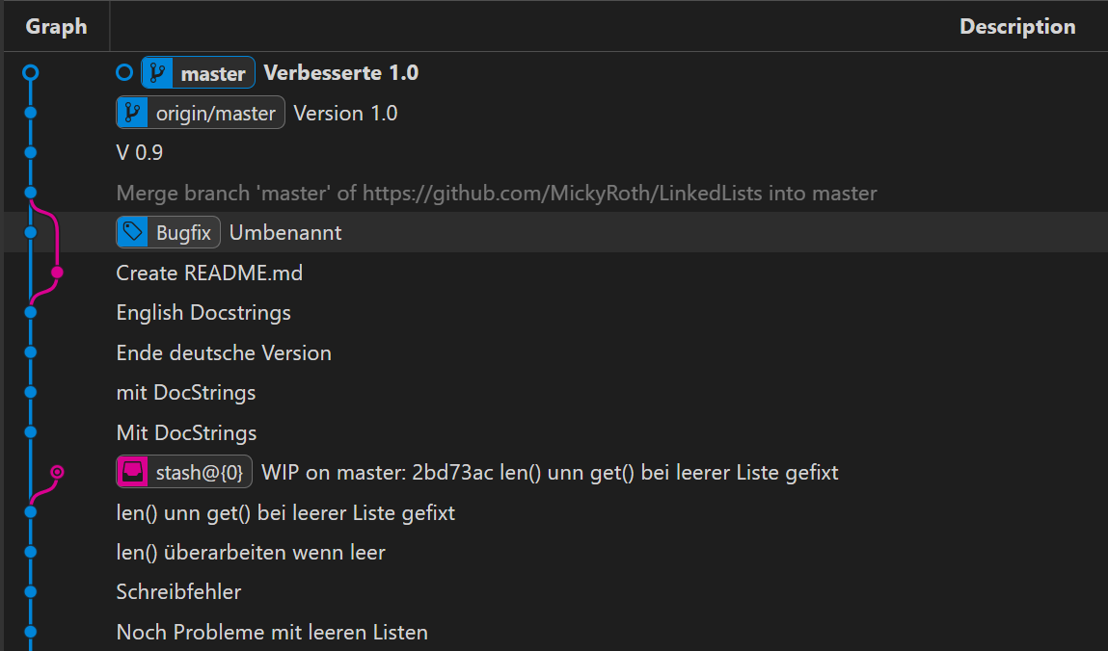
Links
https://git-scm.com → git Homepage
https://www.ionos.de/digitalguide/websites/web-entwicklung/git-tutorial/ → Schönes git-Tutorial
https://www.youtube.com/watch?v=6uvzIMdqV2U → Video Tutorial zu git mit vielen Hintergrundinfos
https://www.youtube.com/watch?v=V0bXqLxIivo → Video Tutorial git und Visual Studio Code
Empfehlenswerte Extensions für Visual Studio Code:
Git Graph
GitLens

